Slide 1
*PreparedStatement CRUD
- pstmt 얻기
String sql=“….”;
PreparedStatement pstmt=con.prepareStatement( );
*쿼리문의 종류
- create, alter, grant, revoke, commit, rollback, truncate
boolean flag=pstmt.execute(); // 성공하면 false, 실패하면 예외
-insert, update, delete
int rowCnt=pstmt.executeUpdate(); // 쿼리문이 실행되어 변경된 행의 수
*insert 문은 쿼리문이 성공하면 1행, 쿼리문이 실패하면 예외가 발생
(정산쿼리문이면( insert subquery) 여러 행이 추가된다. )
*update, delete문은 쿼리문이 성공하면 0행에서 n행, 실패하면 예외가 발생
0행 – 조건에 맞는 레코드가 없음 ( 존재하지 않는 값 입력 )
n행 – 조건에 맞는 레코드가 있음.
Connection의 method로 사용

Slide 2
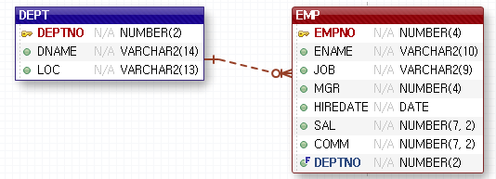
*select
cursor의 제어권을 받아서, cursor가 존재하는 레코드의 컬럼 값을 얻는다.
ResultSet rs=pstmt.executeQuery();
rs를 사용하여 레코드의 존재유무를 물어보고,
Oracle Data type을 Java Data type으로 변경하는 일.
부모 ( PK )
자식 ( FK )
*부모가 삭제되면 자식은 삭제되어야 하는가?
- 소유권의 여부에 따라 delete가 아닌 update가 되어야하는 경우도 있다.
부모테이블의 레코드가 삭제되면 자식테이블의 레코드가 자동 삭제되어야한다면
FK작성시 on delete cascade 옵션을 설정한다.
문법)
constraint 제약사항명 foreign key (적용컬럼명) references 부모테이블명(컬럼명)
on delete cascade

Slide 3
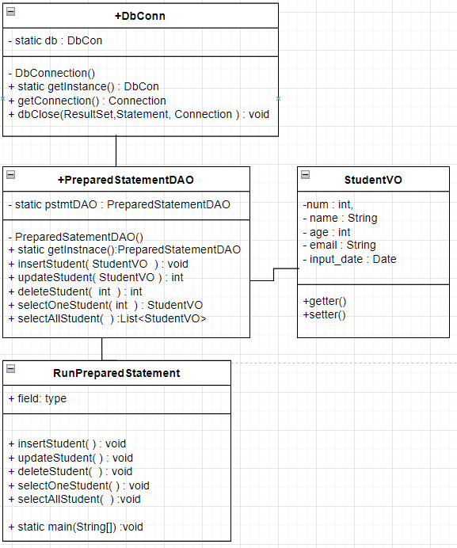

Slide 4

숙제
1. 만드세요.
1,2,3,4
이미지
최초 default.png
이름
이미지
나이
번호
정보추가
정보검색
번호를 입력한 후 정보검색이 클릭되면
이름, 이미지,나이를 검색하여 J.T.F에 추가한다.
정보를 DB테이블인
work_user테이블에 추가한다.

Slide 5
